Slide 1


Controle de umidade na indústria têxtil
Pesquisa e Inovação - Contexto e Justificativa

Slide 2
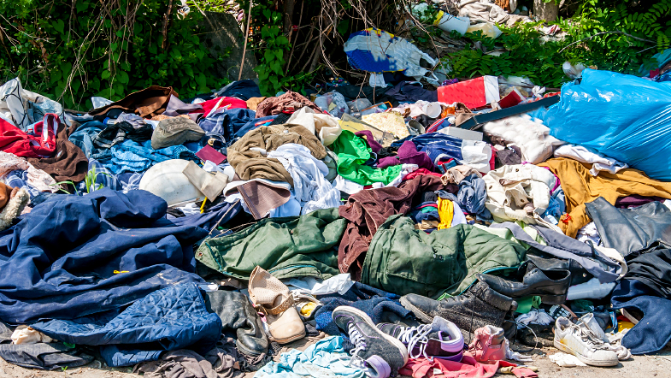
Lixo

Slide 3

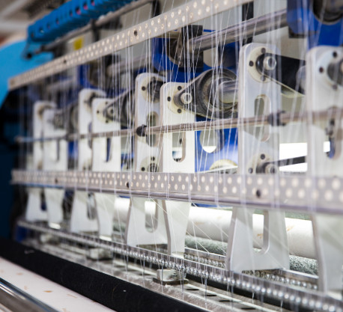
Indústria têxtil
175 Mil toneladas/dia desperdiçadas no mundo
=~ 235 Mil toneladas / dia produzidas no mundo
4080 toneladas/dia desperdiçadas no Brasil.
4931 Toneladas produzidas/dia no Brasil.

Slide 4
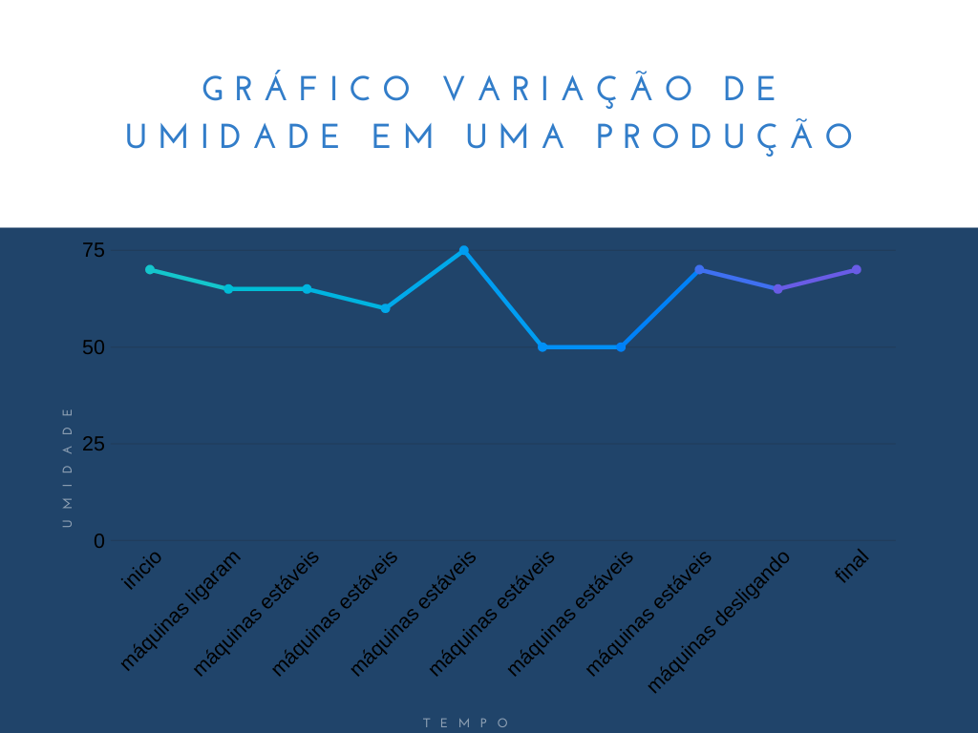
Representação Problemática
Desbalanceada
Picos e depressões
Alto índice de desperdício

Slide 5
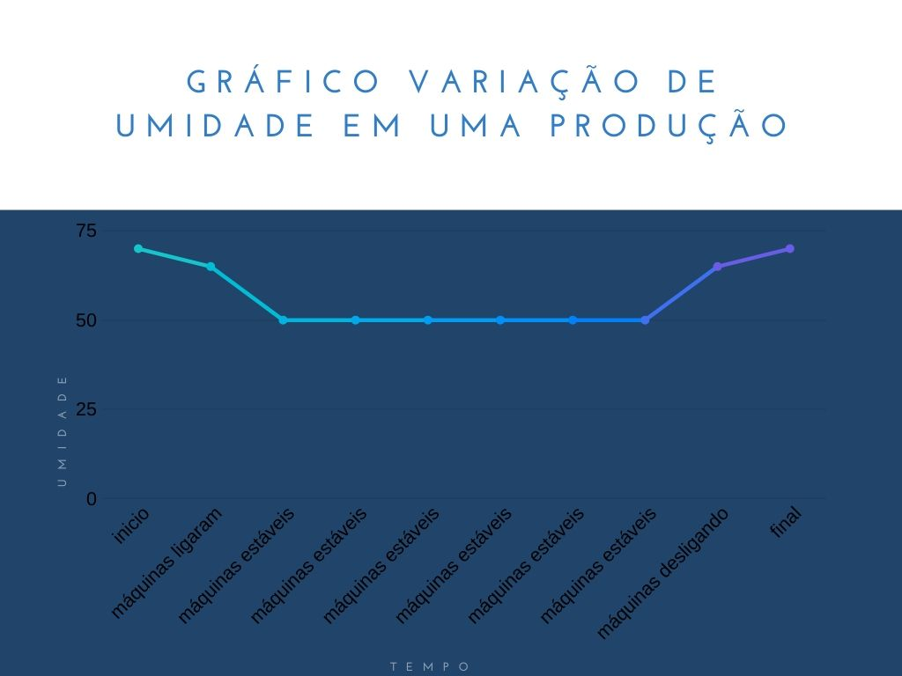
Representação Ideal
Balanceado
Sem Picos e depressões
Baixo índice de desperdício

Slide 6
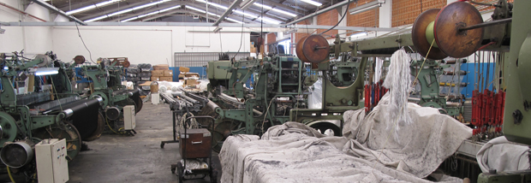

Máquinas também sofrem com problemas

Slide 7
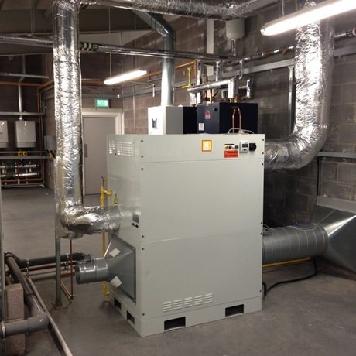
Controle de umidade
Umidificar
Desumidificar

Slide 8
Vantagens do monitoramento e controle
Com Controle
Sem controle
Maior lucro
Venda a preços mais competitivos
Menos desperdício
Negócio mais Eco-friendly
Menos Lucro
Maior preço de venda
Mais desperdício
Negócio "sujo"

Slide 9
E onde entramos nisso?

Slide 10
Faunus
Monitoramento de umidade em plantas industriais na indústria têxtil

Slide 11
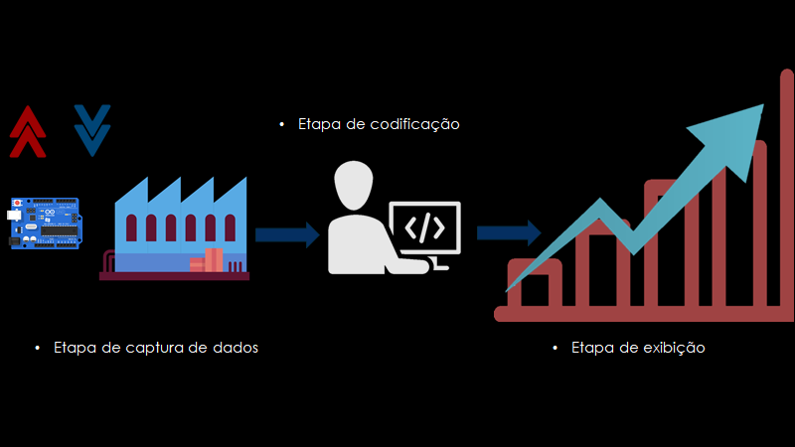

Slide 12
Backlog
 | Projeto sobre controle de umidade e temperatura na indústria têxtil para evitar o desperdício
 | Planilha de requisitos
 | Nomes e Ra's no final
ID | Requisito | Classificação | Funcional/ Não funcional
R1 | O software deve fazer a leitura da umidade a todo tempo | Essencial | Funcional
R2 | O software deve sinalizar em caso de pico ou depressão de umidade instantaneamente (Site e Operação) | Essencial | Funcional
R3 | O software deverá exibir o nível de umidade a cada 3 minutos (Site) | Essencial | Funcional
R4 | O software deverá exibir o nível de umidade em tempo real na operação | Essencial | Funcional
R5 | O software deverá exibir o nível de umidade em tempo real no site | Desejável | Funcional
R6 | O site deverá ter uma interface para login dos clientes | Essencial | Não funcional
R7 | Os dados deverão ser representados por um gráfico disponibilizado no site (com intervalo de 3 minutos) | Essencial | Não funcional
R8 | O site deverá ter uma tabela para cada tipo de maquinário (ou planta industrial) | Importante | Não funcional
R9 | conexão a rede WI-FI | Importante | Não Funcional
R10 | O Site deverá ter um simulador financeiro | Essencial | Não funcional
R11 | O site deve mostrar um comparativo ene as plantas industriais diferentes | Desejável | Não funcional
R12 | O site deverá ter uma interface para contato | Essencial | Não funcional
R13 | Deverá haver alimentação elétrica constante no arduino | Essencial | Não funcional
R14 | O site deverá ter uma sessão informativa sobre desperdício na industria têxtil | Importante | Não funcional
R15 | Para efeito ilustrativo, o site deverá ter uma tela que mostra a compração entre uma planta bem controlada e uma sem controle (Gráficos) | Essencial | Não funcional
R16 | O site deverá ter uma tela inicial, uma que explique o que fazemos. | Essencial | Não Funcional
R17 | O site deverá ter uma interface uma interface do Perfil do Cliente. | Essencial | Não funcional
R18 | O cliente poderá fazer alterações básicas dos seus dados. | Desejável | Não funcional
R19 | O Site deverá ter acesso constante ao DB. | Essencial | Funcional/ Não funcional
Tarefa | Status
Projeto configurado no github | Concluído
Documentação do projeto | Pendente
Levantamento de dados | Concluído
Levantamento de requisitos | Concluído
Protótipo do código e Montagem do Arduino | Concluído
Desenho de Solução | Concluído
Simulador financeiro | Concluído
Protótipo do Site | Concluído
Modelagem Banco de Dados | Pendente
Site funcional | Pendente

Slide 13


Slide 14
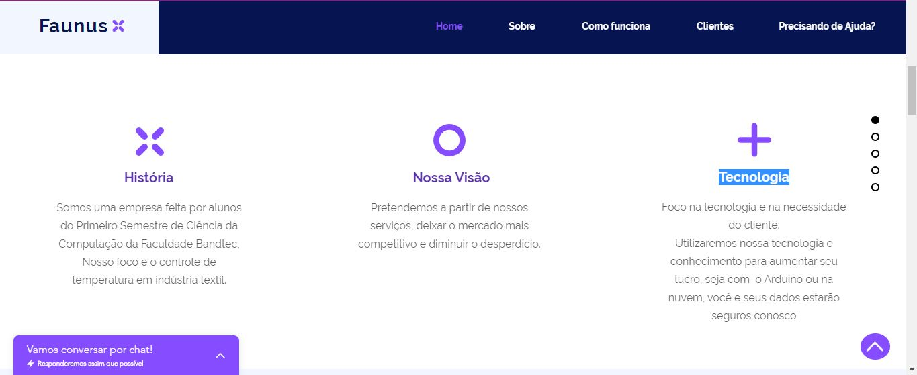

Slide 15
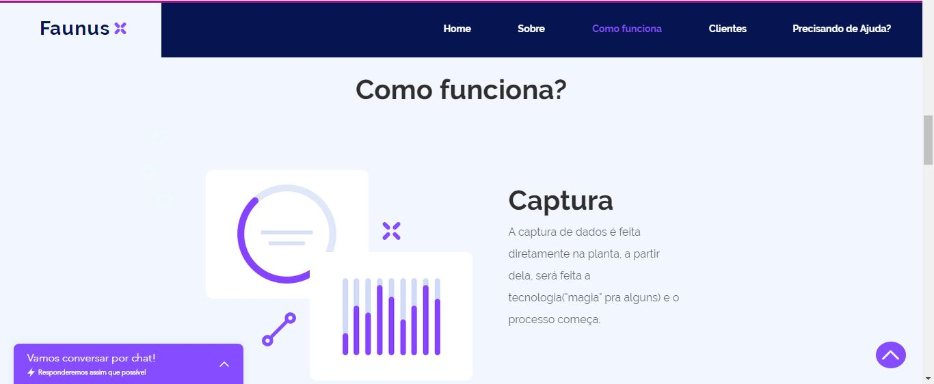

Slide 16
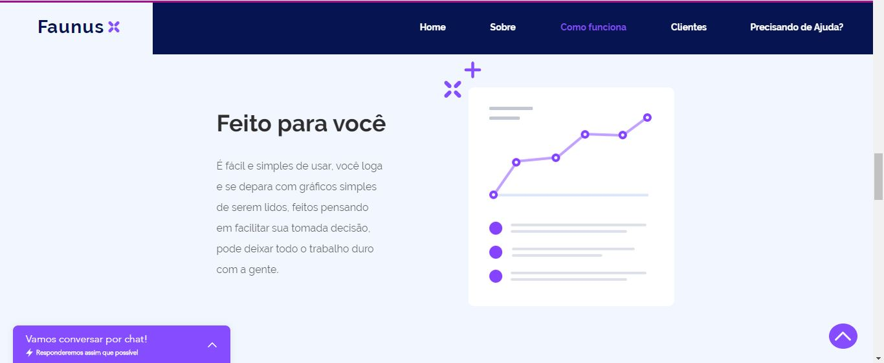

Slide 17
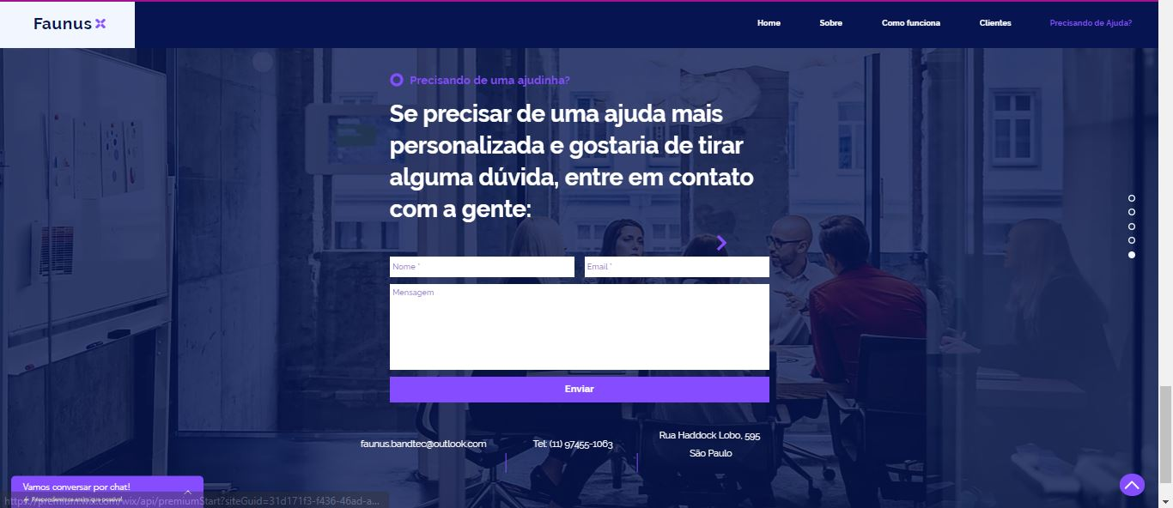

Slide 18
Elementos Técnicos
Simulador Financeiro
MySQL
Arduino
GitHub

